Slide 1
Mitteilung zum 9. Kohäsionsbericht
Sitzung des ESF+ & JTF Begleitausschusses am 24.4.2024

Slide 2
9. Kohäsionsbericht
Kohäsionsbericht – eine vertragliche Verpflichtung, alle drei Jahre veröffentlicht
Es müssen Fortschritte bei der Verwirklichung des wirtschaftlichen, sozialen und territorialen Zusammenhalts dargelegt werden
Mitteilung
Fasst die Ergebnisse des Berichts zusammen,
zieht Bilanz der politischen Errungenschaften und
zieht Lehren für die Zukunft
Bericht
Wirtschaftlicher Zusammenhalt
Sozialer Zusammenhalt
Zusammenhalt und territoriale Vielfalt
Ökologischer Wandel
Regionale Innovation und digitaler Wandel
Demografischer Wandel
Bessere Kontrolle (governance)
Öffentliche Finanzen, nationale Politik und Kohäsion
Auswirkungen der Kohäsionspolitik

Slide 3
Kohäsionspolitik: Wachstum, Wettbewerbsfähigkeit, hochwertige Arbeitsplätze
Starke Aufwärtskonvergenz in den seit 2004 beigetretenen Mitgliedstaaten
52 % des EU-Durchschnitts im Jahr 2004 bis 80 % im Jahr 2023 – Unterstützung der Kohäsionspolitik und Integration in den Binnenmarkt
Arbeitslosigkeit sank von durchschnittlich 13 % auf 4 %
Wachstum angetrieben durch eine hohe Produktivitätssteigerung
Uneinheitliche Konvergenz in der EU
Schlüsselrolle bei der Förderung öffentlicher Investitionen (13 % im Durchschnitt und 51 % der staatlichen Investitionen in weniger entwickelten Mitgliedstaaten)
Beitrag zur Verwaltungskapazität und zur Qualität der Governance

Slide 4
Pro-Kopf-BIP und regionales Wachstum

Slide 5
Kohäsionspolitik stärkt den Binnenmarkt und gleicht die Wettbewerbsbedingungen an
Die Kohäsionspolitik unterstützt die Regionen dabei, die Vorteile des Binnenmarkts zu nutzen, und fördert Investitionen und Austausch
Multiplikatoreffekt: jeder investierte Euro wird bis 2043 verdreifacht – 4 % Jahresrendite
Die Kohäsionspolitik kommt allen Regionen zugute, auch den stärker entwickelten Regionen
Ihr zielgerichteter Charakter mindert das Risiko, Investitionen zu verdrängen
Anhaltende Schwierigkeiten: interne Disparitäten, Regionen in Entwicklungsfalle oder rückständige Regionen
Wichtige Rolle im Zusammenhang mit künftigen Erweiterungen

Slide 6
Die Kohäsionspolitik trug zur Abmilderung der Auswirkungen von Krisen bei
Ungleiche Auswirkungen: am stärksten betroffen waren Regionen, die von durch die Pandemie unterbrochenen Sektoren abhängig oder anfällig für Unterbrechungen der Lieferkette und hohe Energiepreise sind
Die Kohäsionspolitik reagierte umgehend (REACT-EU, CRII, CARE, SAFE) – um eine weitere Verschärfung der Disparitäten zu vermeiden
Die Kohäsionsförderung wurde durch andere EU-Instrumente und -Initiativen ergänzt: Aufbau- und Resilienzfazilität, SURE, REPowerEU
Rasche wirtschaftliche Erholung – Beschäftigungsniveau wieder auf das Vorkrisenniveau in einem Jahr
Die Anfälligkeit der Regionen erfordert eine Stärkung der Widerstandsfähigkeit ihrer Volkswirtschaften und Arbeitsmärkte durch Investitionen in zukunftsfähige europäische Wertschöpfungsketten und strategische Sektoren in Europa – STEP

Slide 7
Fortschritte bei der sozialen Konvergenz – nach wie vor Herausforderungen
Allgemeine Verbesserung insbesondere bei der Verringerung der Armut und der Förderung der sozialen Inklusion
Die Unterschiede bei der Beschäftigung haben sich um 5 % zwischen weniger entwickelten und stärker entwickelten Regionen verringert
Die Arbeitslosenquoten haben sich angenähert: halbierte sich in weniger entwickelten Regionen zwischen 2013 und 2022 auf 8 %
Auch die NEET-Quote ging im selben Zeitraum um 4 % auf 12 % zurück, stellt aber nach wie vor eine Herausforderung dar
Allgemeiner Anstieg der Bildungsabschlüsse – mit Konzentration von Hochschulabsolventen in Städten
ABER
Anstieg des Arbeitskräfte- und Fachkräftemangels, verschärft durch den Bevölkerungsrückgang
Einige Regionen in Süd- und Südosteuropa sind unterdurchschnittlich

Slide 8
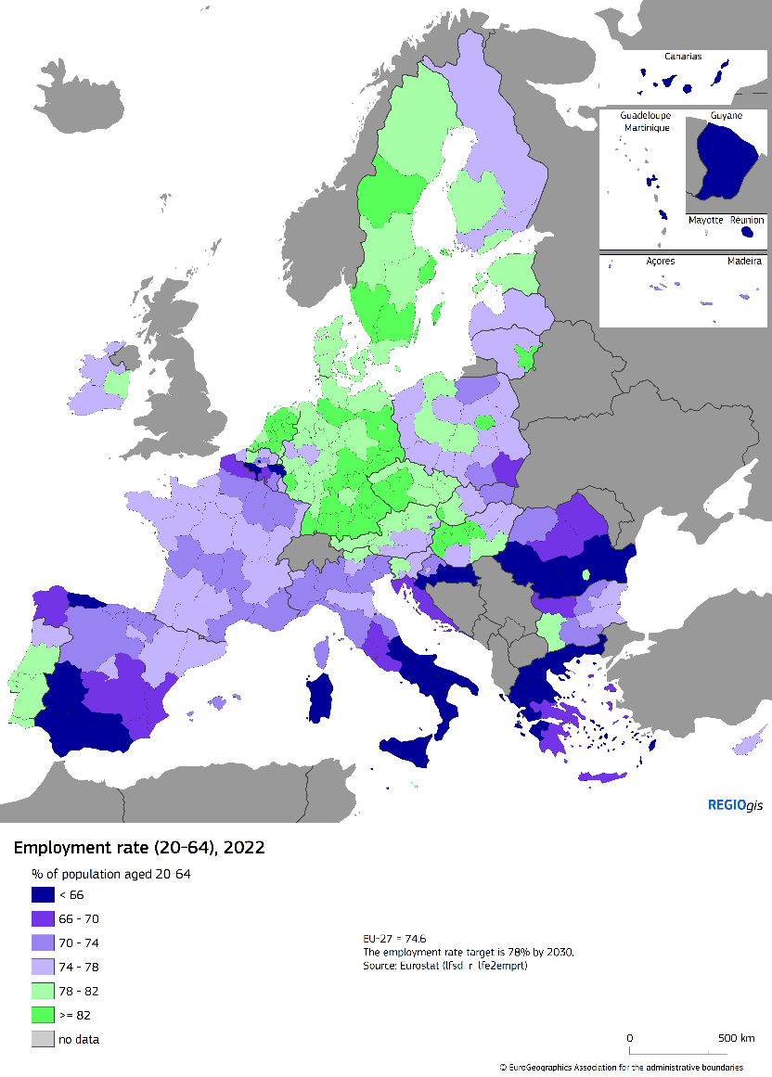
Beschäftigungsquote und Veränderung der Arbeitslosenquote
Change in unemployment rates, 2013-2022

Slide 9
Demografische Herausforderungen
Der Rückgang der Bevölkerung im erwerbsfähigen Alter erfordert raschere Produktivitätszuwächse
Regionen mit einem geringen Anteil hochqualifizierter Menschen und Abwanderung junger und gebildeter Menschen
Der demografische Wandel erfordert Anpassungen – Raumplanung, öffentliche Dienstleistungen, Governance

Slide 10
Nicht alle Regionen profitieren von derselben Wachstumsdynamik
Nach wie vor große wirtschaftliche Unterschiede: mehr als jeder vierte Teil der EU-Bevölkerung lebt in weniger entwickelten Regionen
Zunahme interner Disparitäten mit unterschiedlichen Mustern:
Höheres Wachstum der Hauptstadtregionen – östliche Mitgliedstaaten
Geringeres Wachstum in ärmeren Regionen – z. B. Frankreich, Griechenland
Ländliche Gebiete stehen vor besonderen Herausforderungen, die ihr Wachstum behindern
ABER Ihr durchschnittliches BIP/Kopf-Wachstum ist doppelt so hoch wie in städtischen Gebieten (1,5 %)
Wachsende Zahl von Regionen ist mit wirtschaftlicher Stagnation oder wirtschaftlichem Niedergang konfrontiert – Gefahr einer Entwicklungsfalle
Quelle der Frustration, die politische Unzufriedenheit schürt
Die Ursachen unterscheiden sich – z. B. unzureichende wirtschaftliche Spezialisierung, ineffizientes Innovationsökosystem, schwache öffentliche Verwaltung, Missverhältnis zwischen Qualifikationsangebot und -nachfrage
Erfordert Analysen und maßgeschneiderte politische Maßnahmen durch Reformen und Investitionen

Slide 11
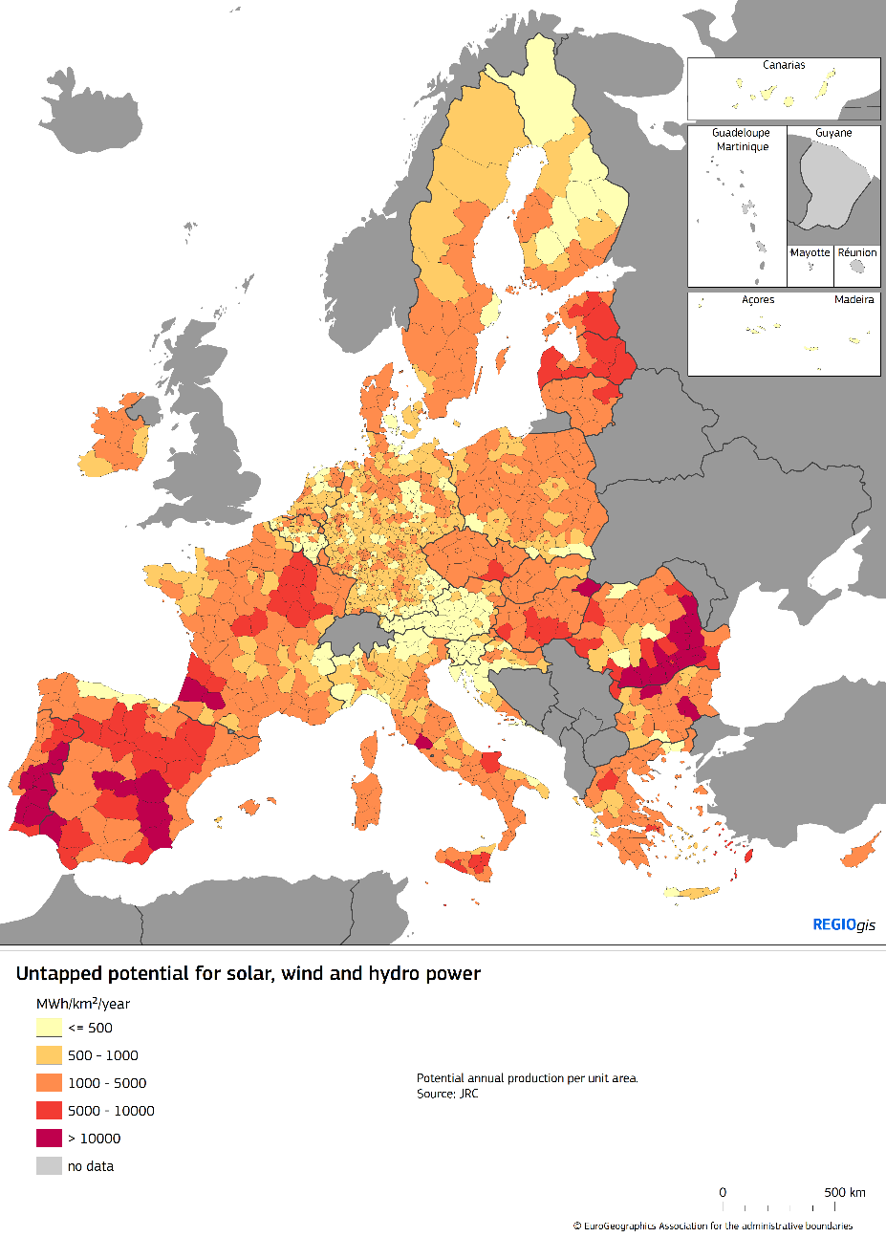
Ungelöste Herausforderungen können die territorialen Unterschiede vergrößern (1)
Klimawende: neue Chancen, erfordert jedoch strukturelle Veränderungen mit negativen Auswirkungen auf die Schwächsten
Klimawandel birgt die Gefahr, dass die regionalen Ungleichheiten zunehmen
Küsten-, Mittelmeer-, Südost- und Ostregionen sind mit jährlichen Verlusten von 1 % des BIP konfrontiert
Erfordert eine rasche Verringerung der Treibhausgas- und Luftschadstoffemissionen
Umfassender Ansatz zur Förderung von Arbeitsplätzen und Chancen; Bewältigung der sozioökonomischen Kosten

Slide 12
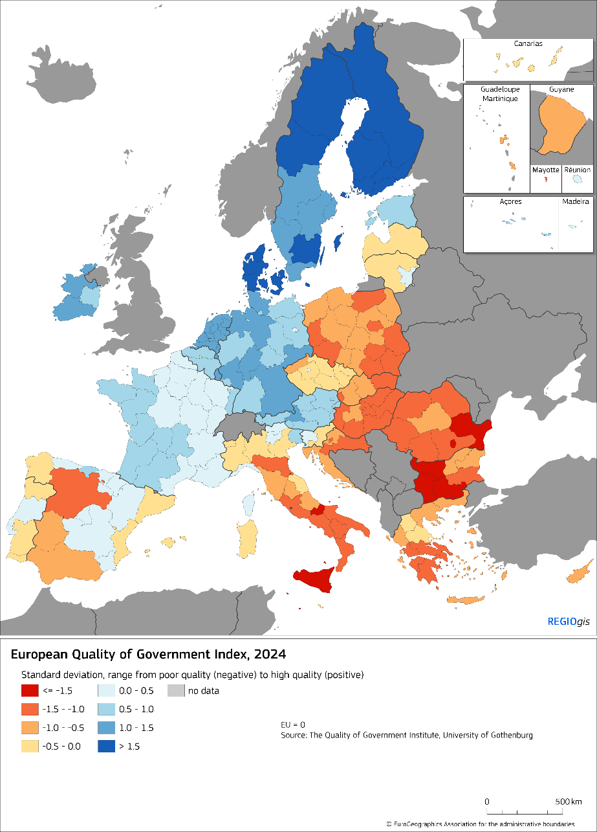
Ungelöste Herausforderungen können die territorialen Unterschiede vergrößern (2)
Der digitale Wandel bietet Chancen, aber Menschen und Regionen sind ungleich gerüstet, um Vorteile zu nutzen
Geopolitische Spannungen (russische Aggression; Konflikt im Nahen Osten) die Regionen schwer treffen
Östliche Grenzregionen mit Ansteckungseffekten
Südliche Regionen mit Migrationsherausforderungen
Mängel in der öffentlichen Verwaltung und bei den Verwaltungskapazitäten behindern die Entwicklung
Qualität der Institutionen und Rechtsstaatlichkeit – von entscheidender Bedeutung für die Kapitalrendite, einschließlich der Erweiterung

Slide 13
Lehren für die Zukunft ziehen - 1
Herausforderungen
interne Disparitäten, Fallen
Schwierigkeiten bei Umsetzung: in weniger entwickelten Regionen, MS
=> Entwicklung der Politikgestaltung durch
Lehren aus anderen EU-Instrumenten
Auf den im Vertrag verankerten Zielen des wirtschaftlichen, sozialen und territorialen Zusammenhalts aufbauen – konzentrierte Unterstützung/höhere Beihilfeintensität in weniger entwickelten Regionen
Die Vielfalt der Regionen, Bedürfnisse und Herausforderungen mit stärker maßgeschneiderter Unterstützung berücksichtigen – auf dem JTF-Ansatz und dem Konzept der intelligenten Spezialisierung aufbauen
Ausgewogenere territoriale Entwicklung – auf der Grundlage von mittelgroßen Städten, Zusammenarbeit
Partnerschaft und Multi-Level-Governance
Benachteiligte Regionen und Menschen

Slide 14
Lehren für die Zukunft ziehen - 2
Förderung der institutionellen Konvergenz – umfassende Behebung von Verwaltungs- und Governance-Schwachpunkten, um Vorteile für den Binnenmarkt zu erzielen
in nationalen, regionalen und lokalen Verwaltungen
für Begünstigte und Partner
Steigerung der Wirksamkeit der kohäsionspolitischen Investitionen und Förderung von Reformen
Reformen sind erforderlich, um Hindernisse für die regionale Entwicklung zu beseitigen
Die Anwendung der grundlegenden Voraussetzungen kann die Fähigkeit einschränken, den spezifischen Bedürfnissen der Mitgliedstaaten gerecht zu werden
Stärkere Rolle der Kohäsionspolitik im Rahmen des Europäischen Semesters
Berücksichtigung der Erkenntnisse aus der Aufbau- und Resilienzfazilität, insbesondere einer stärkeren Komplementarität von Investitionen und Reformen
Notwendigkeit, den Umfang der Reformen, die Rolle des Europäischen Semesters und die Koordinierung auf verschiedenen Ebenen zu berücksichtigen

Slide 15
Lehren für die Zukunft ziehen - 3
Bessere Koordinierung und Kohärenz mit den nationalen Politiken zur Förderung des Zusammenhalts – gemeinsames Ziel der EU und der Mitgliedstaaten
Integration einer territorialen Dimension zur Stärkung der Kohärenz zwischen regionalspezifischen Bedürfnissen und horizontalen Maßnahmen auf EU- und nationaler Ebene
Effizientere und einfachere Umsetzung – Verbesserungspotenzial
Unzureichende Inanspruchnahme der Vereinfachungsoptionen im Rechtsrahmen 2021-2027
Stärker leistungsbasierte Durchführung mit Zahlungen auf der Grundlage von Etappenzielen und Zielwerten, Erfahrungen mit dem ESF
Im Einklang mit dem Ziel des Vertrags und unter Berücksichtigung der Lehren aus dem regionalen und ortsbezogenen Ansatz der Kohäsionspolitik und der Aufbau- und Resilienzfazilität
Verwirklichung langfristiger Ziele, jedoch mit integrierter Flexibilität für unvorhergesehene Umstände
Die Flexibilität der Kohäsionspolitik hat sich im Laufe der Zeit erhöht, doch müssen die langfristigen Ziele der Politik beibehalten werden

Slide 16
Schlussfolgerung
Im 9. Kohäsionsbericht werden bedeutende Erfolge hervorgehoben: die Politik hat die wirtschaftliche Aufwärtskonvergenz erfolgreich gefördert.
Vor allem auf subnationaler Ebene bestehen nach wie vor Herausforderungen, die von den strukturellen Herausforderungen der Übergänge betroffen sind
Die gewonnenen Erkenntnisse zeigen, dass die Politikgestaltung verbessert werden muss
Eine stärkere und modernisierte Politik, die erforderlich ist, um das europäische Wachstumsmodell zu stärken, eine inklusive Union aufzubauen und das im Vertrag verankerte Ziel des wirtschaftlichen, sozialen und territorialen Zusammenhalts zu verwirklichen

